Slide 1
Clase 102 — Gestión de sesiones y ataques asociados
parte 4 seguridad de aplicaciones web
Programa de Ciberseguridad Moderna

Slide 2
🎯 Objetivo
• Analizar cómo las aplicaciones mantienen el estado de sesión tras el login y los ataques que lo comprometen: predicción y fijación de sesión, gestión insegura de cookies y fallos de logout. Una…

Slide 3
📚 Resultados de aprendizaje
• Al finalizar, el alumno podrá:
• Analizar la entropía y predictibilidad de los identificadores de sesión.
• Explotar fijación de sesión (session fixation).
• Evaluar los atributos de cookie (HttpOnly, Secure, SameSite).
• Detectar fallos de expiración y logout incompleto.
• Recomendar una gestión de sesión robusta.

Slide 4
🗺️ Temas
• 1 — Modelo de sesión y cookies
• 2 — Entropía del session ID
• 3 — Session fixation
• 4 — Atributos de cookie
• 5 — Expiración e invalidación
• 6 — Session hijacking vía XSS
• 7 — Defensa: rotación y flags

Slide 5
🧠 Explicación en profundidad
• HTTP es sin estado: cada petición es independiente y el servidor no recuerda que te
• autenticaste hace un momento. La sesión es el mecanismo que resuelve eso: tras el login, el
• servidor genera un identificador de sesión (session ID) y se lo da al navegador —normalmente en
• una cookie—, y el navegador lo reenvía en cada petición, de modo que el servidor sabe quién eres
• sin pedirte la contraseña otra vez. La consecuencia de seguridad es enorme y hay que interiorizarla:
• ese identificador es, funcionalmente, tu contraseña durante toda la sesión. Quien lo obtenga es
• tú, sin saber tu clave. Por eso todo el tema gira en torno a proteger ese valor.

Slide 6
📖 Definiciones y características
• Session ID: identificador que liga peticiones a una sesión autenticada. Característica: debe ser largo, aleatorio e impredecible.
• Session fixation: forzar a la víctima a usar un ID que el atacante conoce. Característica: se evita rotando el ID tras el login.
• HttpOnly: impide el acceso a la cookie desde JS. Característica: mitiga el robo vía XSS.
• Secure: la cookie solo viaja por HTTPS. Característica: evita interceptación en claro.
• SameSite: limita el envío entre sitios. Característica: mitiga CSRF.
• Invalidez en logout: el servidor descarta la sesión al cerrar. Característica: si falta, el token sigue válido.

Slide 7
📔 Glosario
• Término — Definición concisa
• Sesión — Mecanismo que da estado a HTTP tras el login
• Session ID — Identificador que equivale a la contraseña durante la sesión
• Cookie — Portador habitual del session ID
• Entropía del ID — Longitud y aleatoriedad; impide adivinarlo
• CSPRNG — Generador seguro con el que debe crearse el ID
• HttpOnly — Flag que oculta la cookie a JavaScript; mitiga el robo por XSS

Slide 8
🧰 Herramientas y preparación
• Burp (Sequencer para analizar aleatoriedad de tokens).
• PortSwigger labs y DVWA.
• DevTools para inspeccionar cookies y atributos.

Slide 9
🧪 Laboratorio guiado
• Inicia sesión y captura el session ID; inspecciona sus atributos en DevTools.
• Recolecta muchos tokens y analiza su aleatoriedad con Burp Sequencer.
• Comprueba si el ID rota tras el login (defensa contra fixation). Si no, es explotable.
• Simula session fixation: fija un ID antes del login de la víctima y verifica si se mantiene.
• Revisa flags: ¿HttpOnly?, ¿Secure?, ¿SameSite? Documenta los que falten.
• Prueba el logout: tras cerrar sesión, reutiliza el token antiguo; ¿sigue válido?
• Encadena con XSS (clase 097): roba la cookie si no es HttpOnly.

Slide 10
✍️ Ejercicios
• Evalúa la entropía de un token con Sequencer y explica el resultado.
• Reproduce una session fixation en un lab que no rote el ID.
• Enumera los atributos de cookie y qué protege cada uno.
• Comprueba si la sesión expira por inactividad y por tiempo absoluto.
• Explica por qué el logout debe invalidar en servidor, no solo borrar la cookie.
• Diseña la configuración de cookie ideal para una app bancaria.

Slide 11
📝 Reto verificable
• Demuestra un fallo de gestión de sesión en un lab: session fixation o token válido tras logout, y propón la corrección.
• Criterio de aceptación: reproduces el fallo con evidencia (mismo token antes/después o reuso tras logout) y describes la defensa concreta (rotación en login, invalidación en servidor).

Slide 12
⚠️ Errores comunes
• Token cambia tras login — Rotación correcta; no hay fixation
• Sequencer dice "buena" entropía — Token robusto; busca otro vector
• Cookie sin HttpOnly — Riesgo de robo vía XSS; repórtalo
• Logout no invalida — El token sigue vivo; fallo real
• SameSite ausente — Riesgo de CSRF; combínalo con la clase 098

Slide 13
❓ Preguntas frecuentes
• ❓ ¿JWT elimina estos problemas?
• No; introduce otros (revocación, expiración) que veremos en la clase 103. Los stateless tienen sus propios retos.
• ❓ ¿Basta con HttpOnly para proteger la sesión?
• Ayuda contra el robo vía XSS, pero necesitas Secure, SameSite, rotación y expiración correcta.
• ❓ ¿Por qué rotar el ID tras el login?
• Para invalidar cualquier ID que el atacante pudiera haber fijado antes de la autenticación.

Slide 14
🔗 Referencias
• Stuttard & Pinto, The Web Application Hacker's Handbook, cap. 7.
• OWASP Session Management Cheat Sheet.
• OWASP WSTG — Session Management Testing.
• PortSwigger: <https://portswigger.net/web-security/authentication>

Slide 15
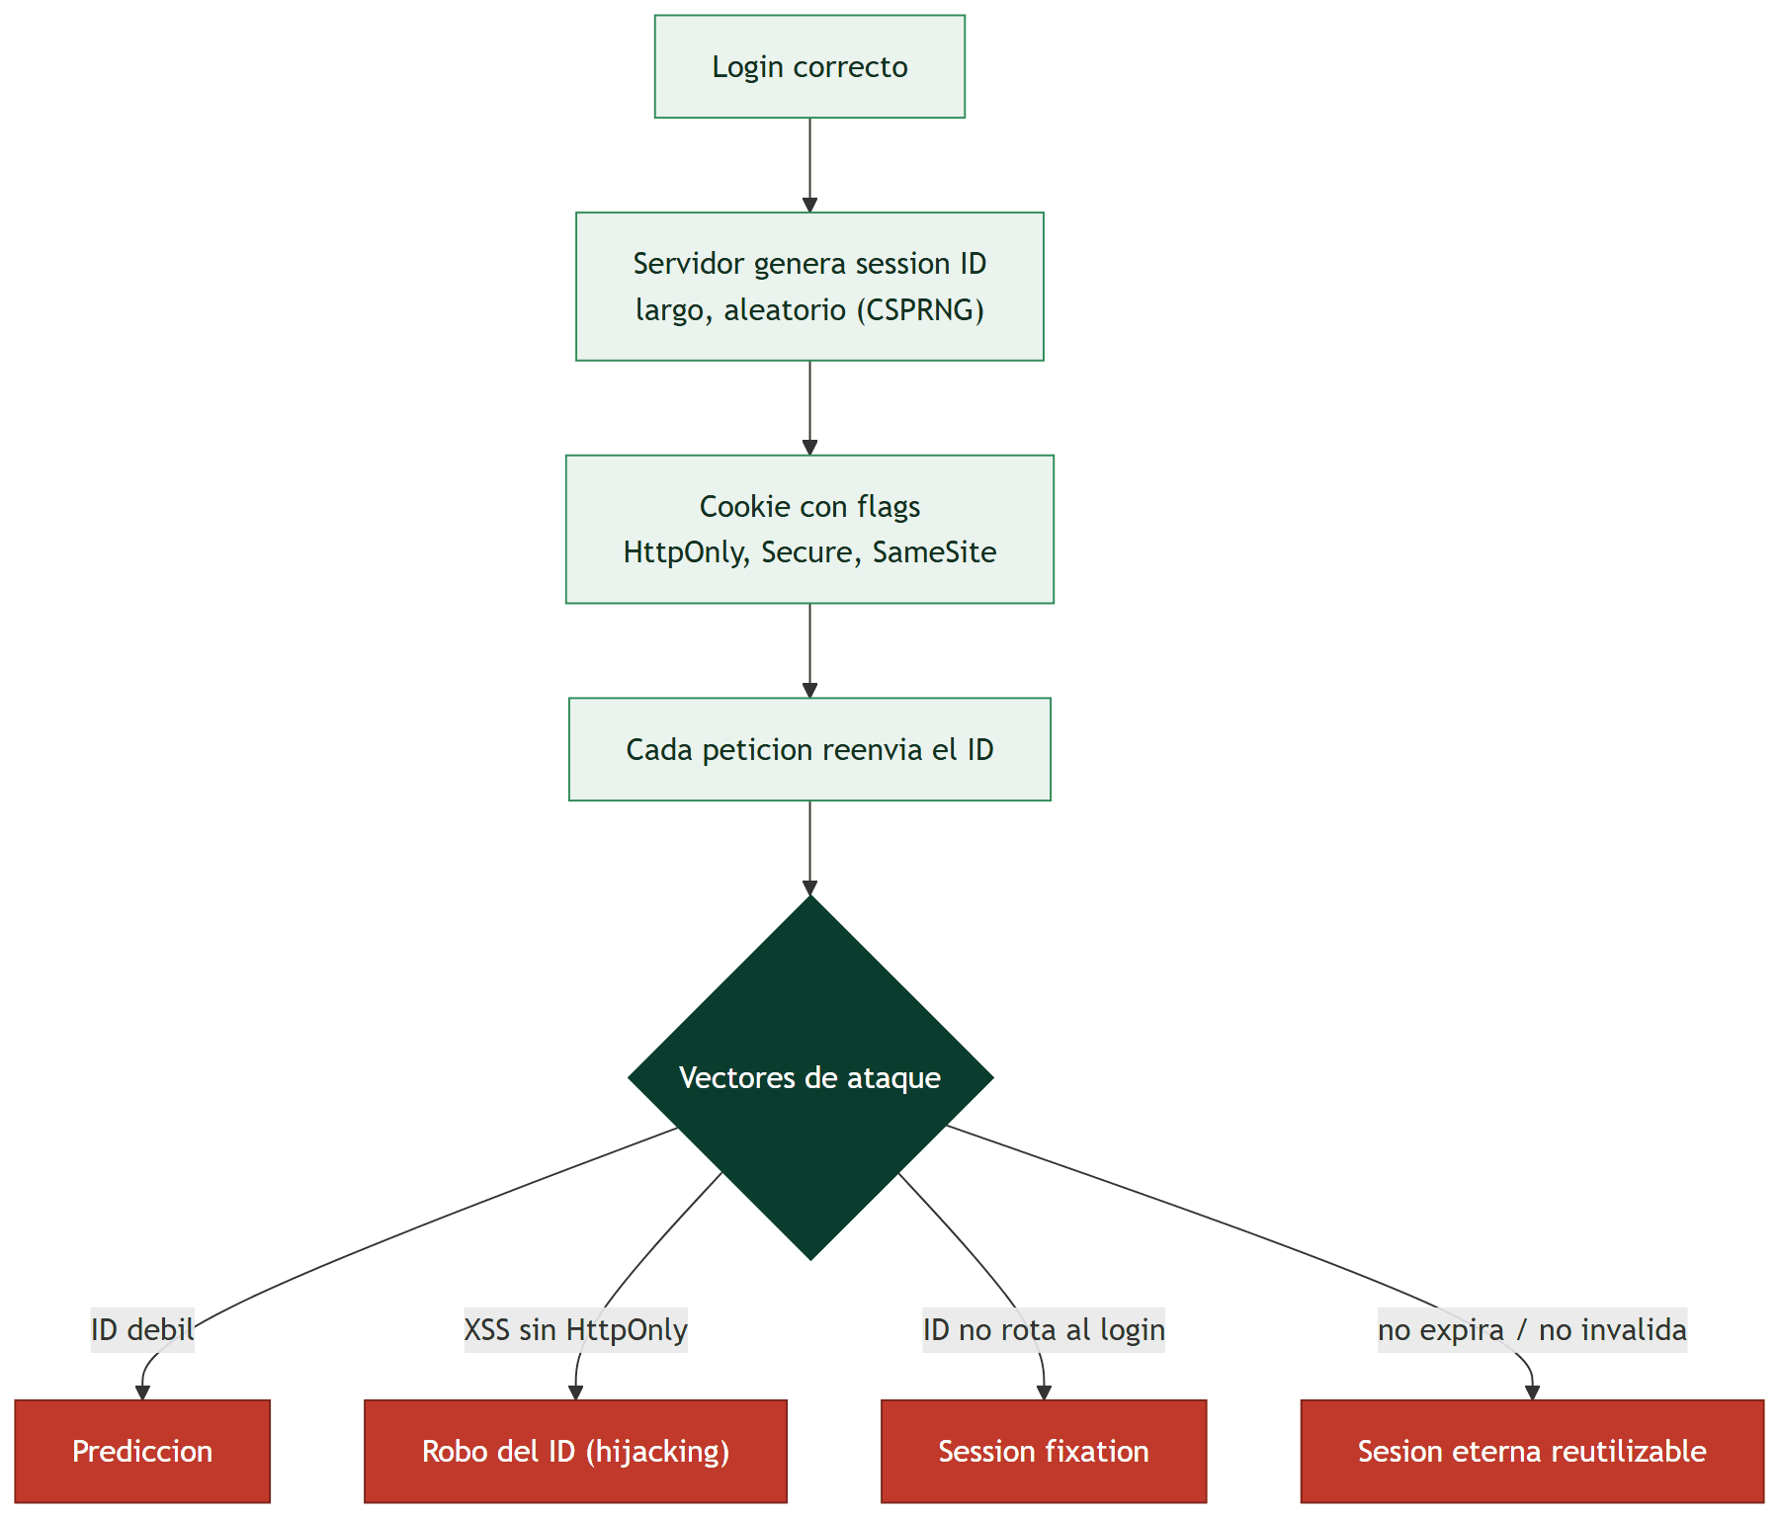
Diagrama de la clase

